Slide 1
  MUNICÍPIO DE LONDRINA
  AUDIÊNCIA PÚBLICA DE
  PRESTAÇÃO DE CONTAS
  GESTÃO FISCAL
  2º QUADRIMESTRE DE 2023
  Elaboração: Controladoria Geral do Município e Secretaria Municipal de Fazenda
Notes:
1
1
1

Slide 2
LEGISLAÇÃO APLICADA
- Constituição Federal;
Lei de Responsabilidade Fiscal (LC nº 101/2000);
Lei Orgânica do Município;
Plano Plurianual 2022/2025;
Lei de Diretrizes Orçamentária (Lei Municipal nº 13.440/2022, alterada pela Lei Municipal nº 13.541/2022);
Lei Orçamentária Anual (Lei Municipal nº 13.540/2022).
Notes:
2
2

Slide 3
INFORMAÇÕES INICIAIS
1- Os valores estão expressos em R$ 1.000,00 (milhares).
2- Os dados analíticos estão disponíveis no Jornal Oficial do Município da edição de 25 de setembro de 2023.
3- Audiência Prestação de Contas realizada em 29/09/2023 – 10h (remota).
Notes:
3
3

Slide 4

Notes:
4
4

Slide 5
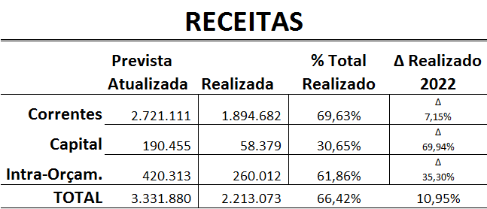
EXECUÇÃO ORÇAMENTÁRIA DA RECEITA
Notes:
5
5

Slide 6
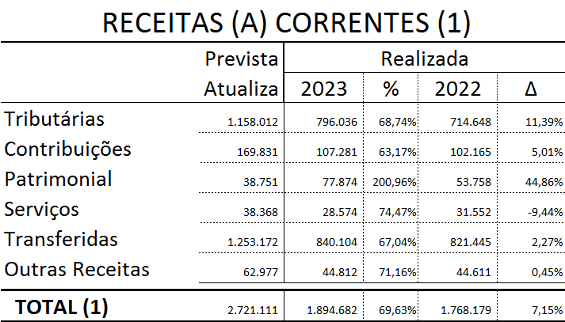
Notes:
6
6

Slide 7
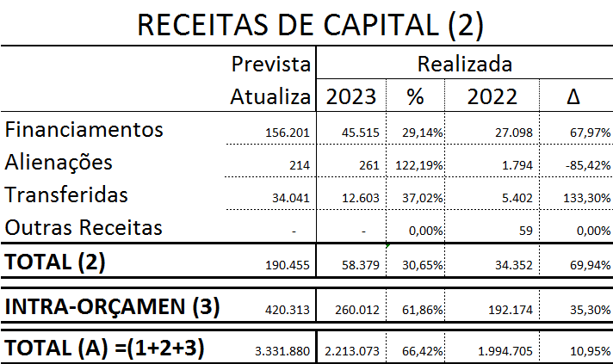
Notes:
7
7

Slide 8
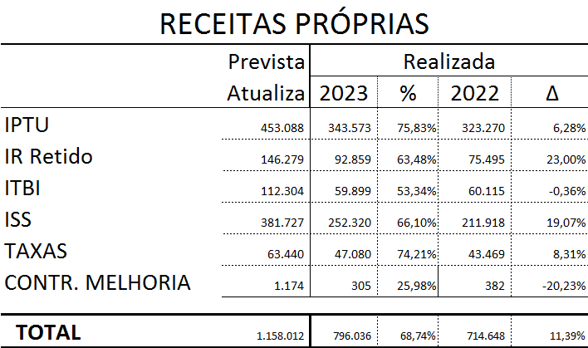
Notes:
8
8

Slide 9
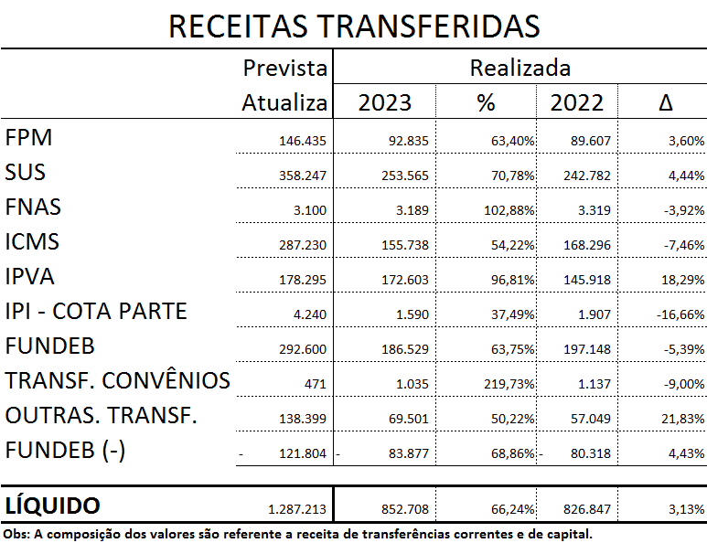
Notes:
9
9

Slide 10
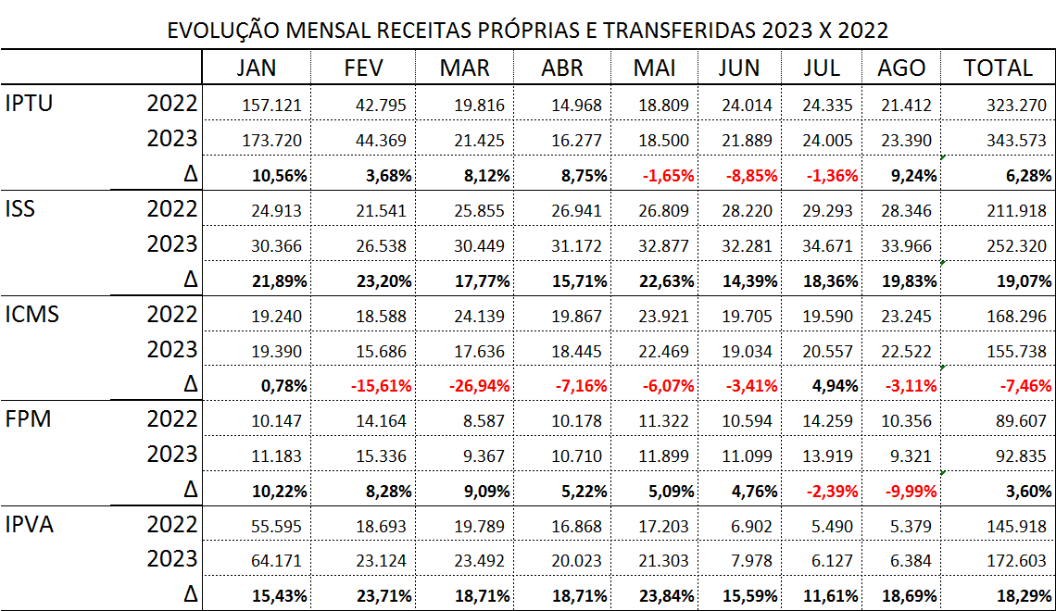
Notes:
10
10

Slide 11
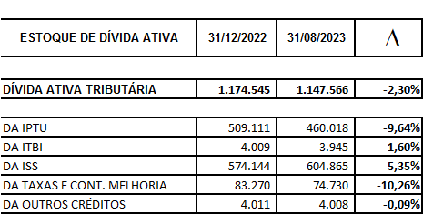
Notes:
11
11

Slide 12
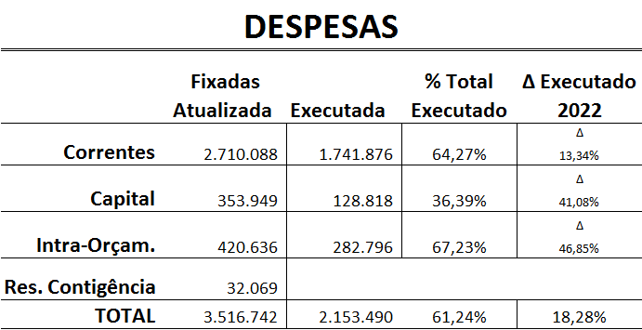
EXECUÇÃO ORÇAMENTÁRIA DA DESPESA
Notes:
12
12

Slide 13
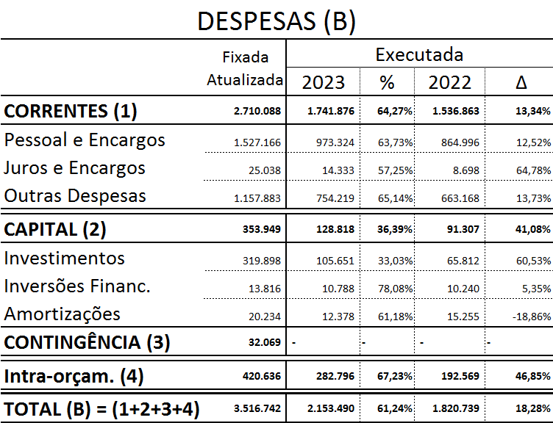
Notes:
13
13

Slide 14
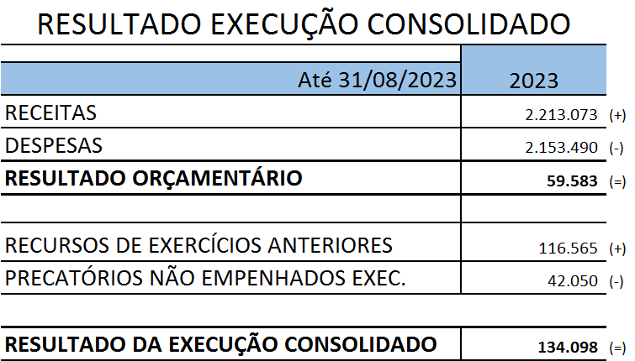
Notes:
14
14

Slide 15
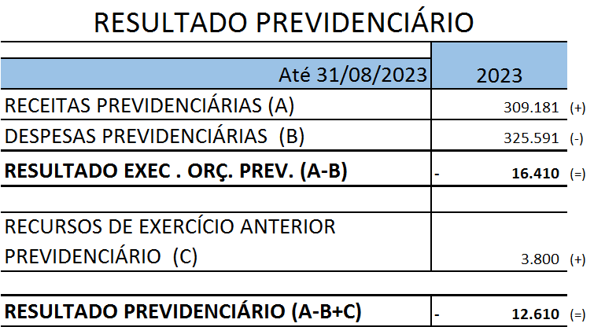
Notes:
15
15

Slide 16
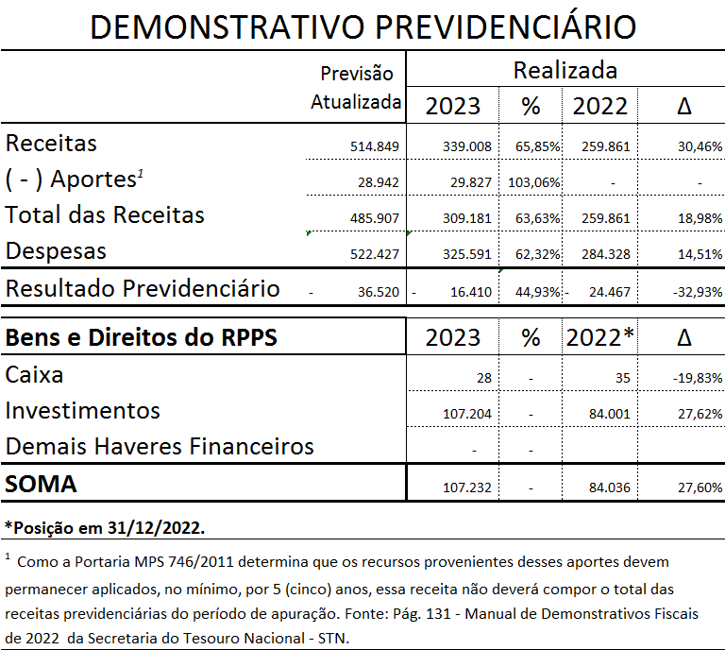
Notes:
16
16

Slide 17
Notes:
17
17

Slide 18
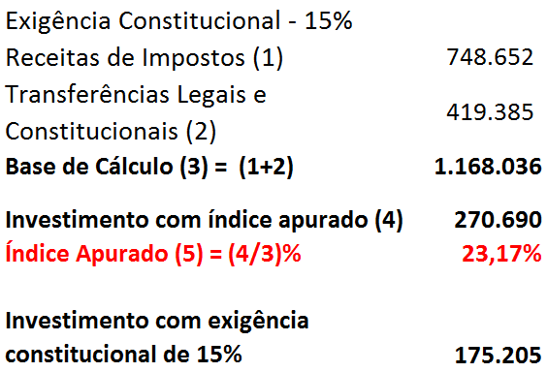

ÍNDICES CONSTITUCIONAIS - SAÚDE
Notes:
18
18

Slide 19
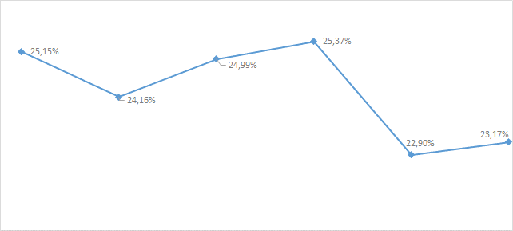
EVOLUÇÃO DO ÍNDICE DE APLICAÇÃO EM SAÚDE
31/08/2021
31/08/2018
31/08/2020
31/08/2019
31/08/2023
31/08/2022
Notes:
19
19

Slide 20
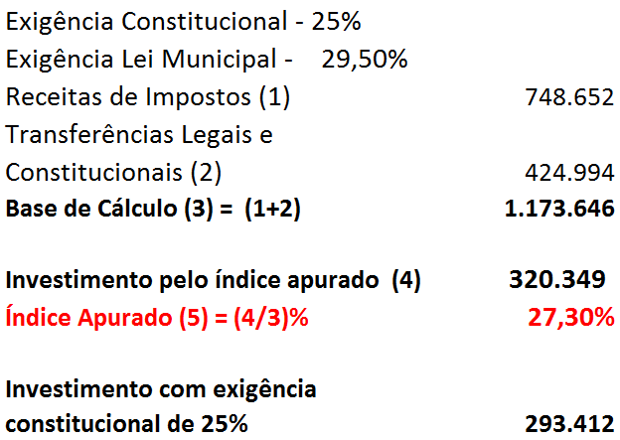

ÍNDICES CONSTITUCIONAIS - EDUCAÇÃO
Notes:
20
20

Slide 21
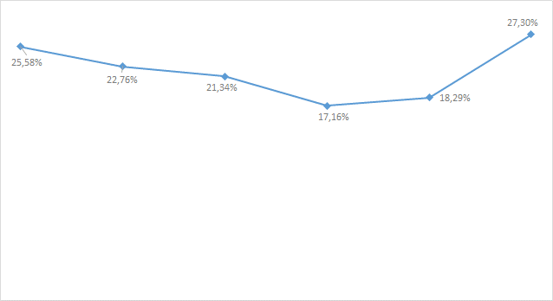
EVOLUÇÃO DO ÍNDICE DE APLICAÇÃO EM EDUCAÇÃO
31/08/2023
31/08/2019
31/08/2018
31/08/2021
31/08/2020
31/08/2022
EXIGÊNCIA LEI MUNICIPAL ATÉ 31/12/2023 – 29,50 %
Notes:
21
21

Slide 22
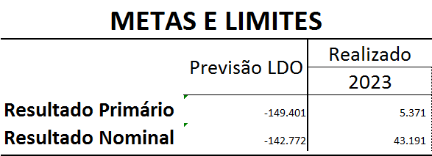
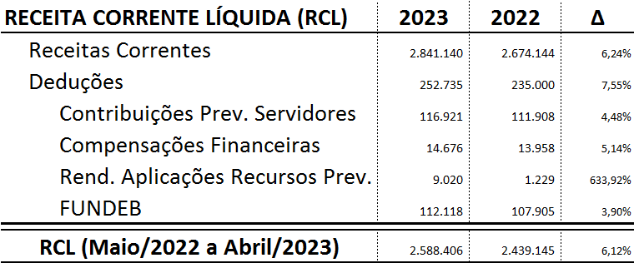

Notes:
22
22

Slide 23
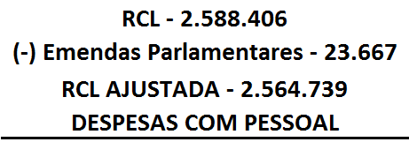
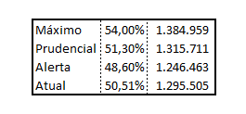
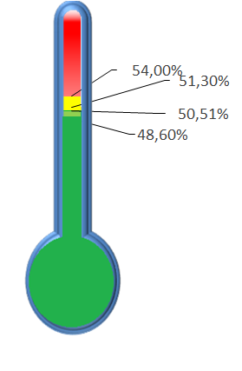
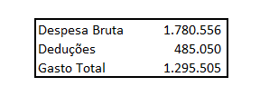
Pessoal*
50,51%
* A RCL é ajustada (exclui-se as receitas de emendas parlamentares).
Notes:
23
23

Slide 24
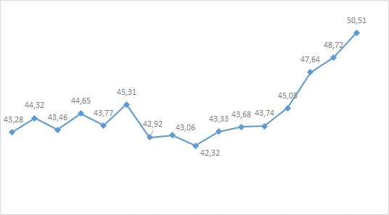
EVOLUÇÃO DO ÍNDICE DOS GASTOS DE PESSOAL E ENCARGOS SOCIAIS
31/08/2023
31/08/2022
31/08/2021
31/08/2019
31/08/2018
31/08/2020
Notes:
24
24

Slide 25
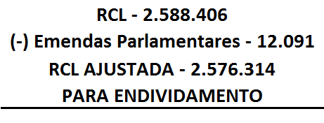
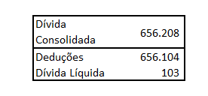
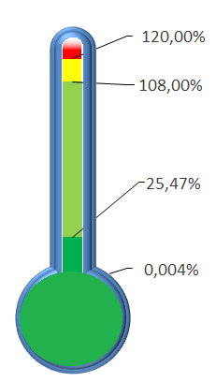
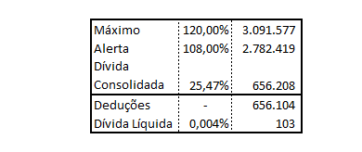
Endividamento
0,004%
Notes:
25
25

Slide 26
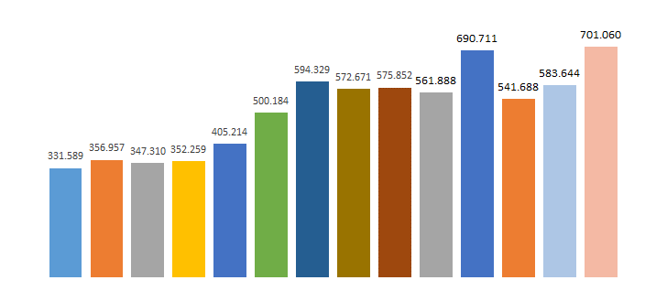

EVOLUÇÃO DA DÍVIDA CONSOLIDADA
2010
2011
2012
2013
2014
2015
2016
2017
2018
2019
2020
2021
2022
2023
Notes:
26
26

Slide 27
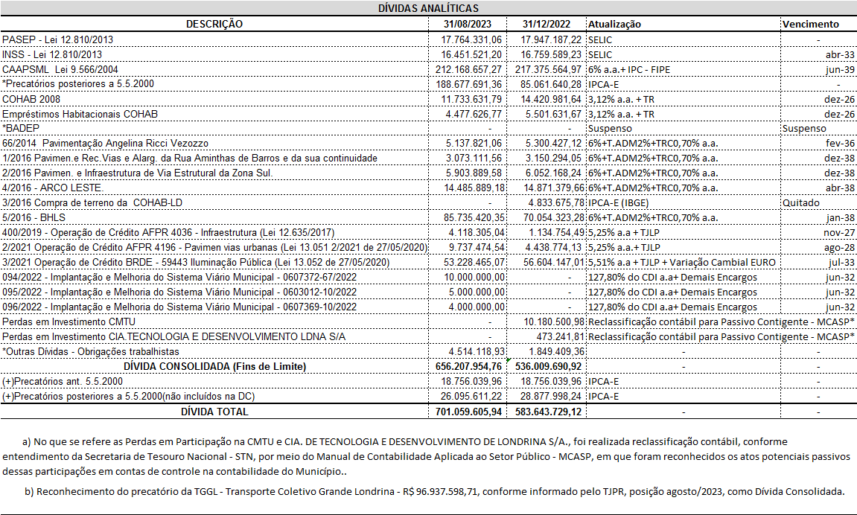
Notes:
27
27

Slide 28
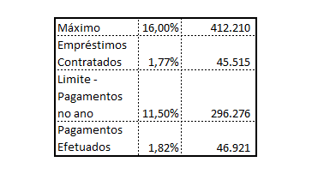
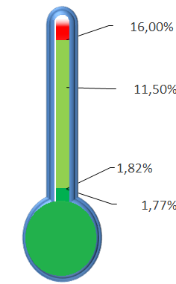
Assunção de Dívida
1,82%
Notes:
28
28

Slide 29
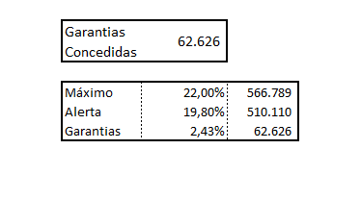
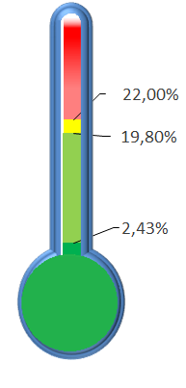
Garantias
2,43%
Notes:
29
29

Slide 30
e-mail: controladoria@londrina.pr.gov.br
fazenda@londrina.pr.gov.br
Acesso ao Portal da Transparência pelo endereço:
http://www.londrina.pr.gov.br/transparencia
Notes:
30
30

